Slide 1

ДИПЛОМНЫЙ ПРОЕКТ
по профессии “Аналитик данных”
На тему: “Анализ данных Spotify по музыкальным композициям
(исследование данных, выявление закономерностей, построение модели прогноза популярности трека)”
Выполнил: Жданов А.А.
Группа: DA-13

Slide 2
Проблема - более ¾ всех композиций имеют уровень популярности менее 50%.
Стейкхолдеры по решению проблемы:
звукозаписывающие компании
музыканты
продюсеры
многочисленные сольные артисты
диджеи
другие лица или компании, получающие доход от продажи или выпуска музыкальных композиций

Slide 3
Предлагаемое решение
Анализ данных на взаимосвязь показателей и проверка гипотез:
“Наиболее популярными треками являются те, которые имеют темп в 120 ударов в минуту (далее - BPM)”;
“Продолжительность наиболее популярных треков - 3-3,5 минуты”;
“Композиции в мажорном исполнении более популярны”.
Итоговый результат - построение модели по прогнозированию популярности треков в зависимости от их параметров.
Основная используемая метрика - популярность.

Slide 4
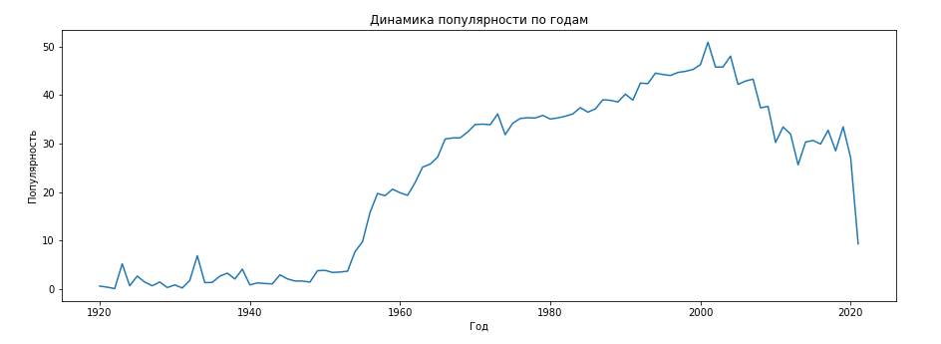
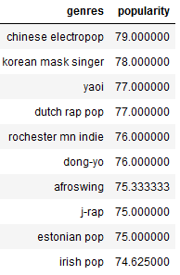
Взаимосвязь метрики с годом. Популярные жанры
Особой популярностью пользуются треки 90-х и начала 00-х годов.
Это можно объяснить тем, что предполагаемая аудитория, наиболее полно и активно использующая платные сервисы прослушивания музыки находится диапазоне 20-35 лет.
ТОП-10 самых популярных жанров сильно выделяются жанры Азиатского направления. Основная идея - демография, т.к. население из стран Азии занимает бОльшую долю в населении планеты.
Наиболее встречающиеся направления с наиболее высокими показателями популярности- поп-музыка, рэп-поп, а также электроника и r&b.

Slide 5
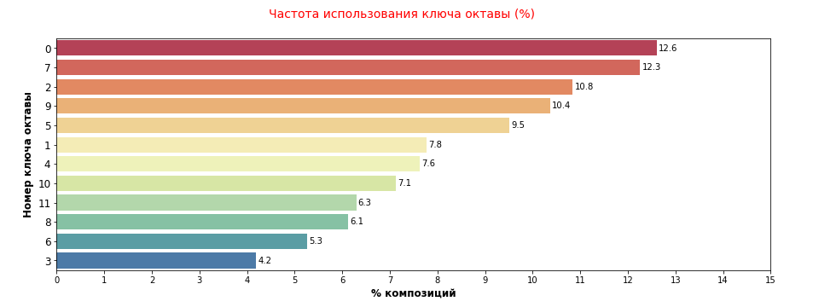
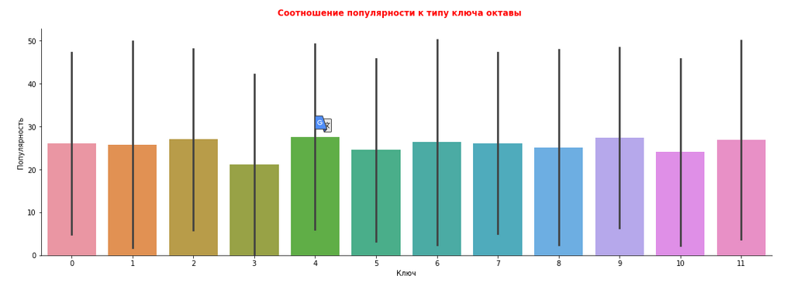
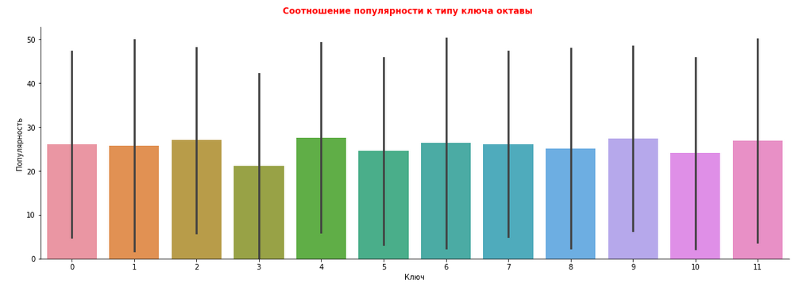
Взаимосвязь популярности к используемому в композициях октавы
Прямой взаимосвязи данный параметр не имеет, разница в используемых ключах октавы по критерию популярности не имеет значения.
Стоит только отметить о чуть сниженном уровне популярности у треков с использованием октавы под номером 3, а также ее наименьшее использование в треках.

Slide 6
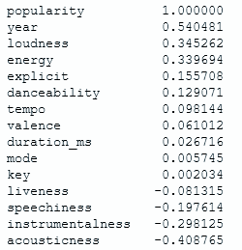
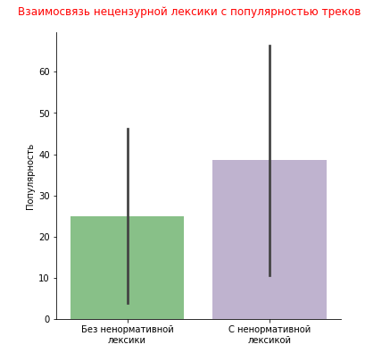
Корреляция показателей
Наиболее коррелируемые с популярностью будут такие характеристики (показатели) как: year, acousticness, loudness, energy, instrumentalness, speechiness, explicit, danceability, и вычисляемая их взаимосвязь к метрике находится от 0,12-0,54.
Взаимосвязь показателей является слабой или практически отсутствующей.
Также можно увидеть, что у треков с использованием ненормативной лексики выше показатель уровня популярности, чем у тех, которые не используют ненормативную лексику в музыкальных композициях.

Slide 7
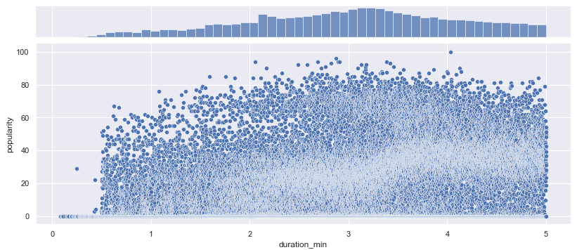
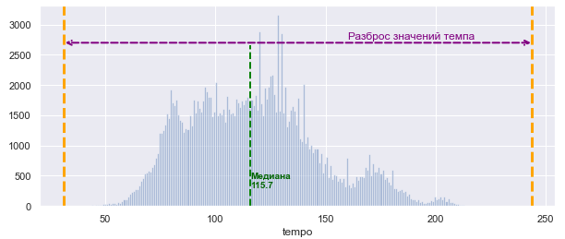
Проверка гипотез
Композиции в мажорном или минорном исполнении оказывают статистически незначимое влияние на популярность;
Продолжительность наиболее популярных треков от 2,5 до 3,5 минут;
Гипотеза “Наиболее популярными треками являются те, которые имеют темп в 120 ударов в минуту” косвенно подтвердилась, но однозначного положительного ответа на нее нет.

Slide 8

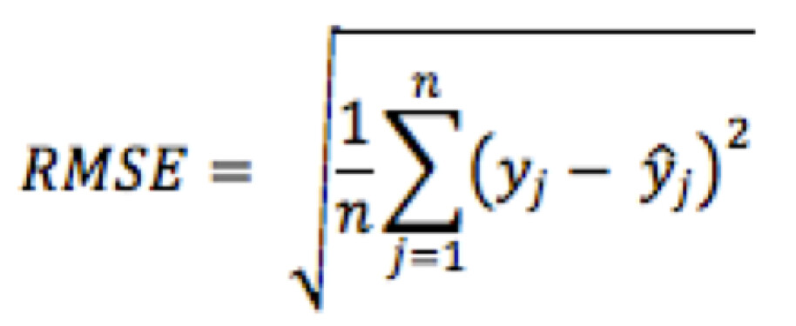
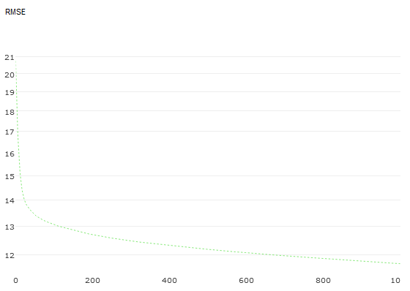
Модель по прогнозированию популярности треков
Для построения модели предсказания трека использовались:
Метод классификации (кодирования) данных get_dummies
Алгоритм машинного обучения, основанном на градиентном бустинге - CatBoost
Оценка результата - метод RMSE (среднеквадратическая ошибка)
При этом сама модель при использовании таких параметров как explicit, mode и классифицированного показателя key дала результат со среднеквадратической ошибкой в 11,7 пунктов.

Slide 9
Спасибо за внимание

